Slide 1
Дружба
Литературное чтение
4 класс
(система Л.В. Занкова)
Презентация
Палазовой Жанны Фёдоровны,
учителя начальных классов
МАОУ «СОШ № 12
с углубленным изучением
отдельных предметов»
города Губкин
Белгородской области

Slide 2
Аристотель
Дружба – самое необходимое для жизни, так как никто не пожелает себе жизни без друзей, даже если бы он имел все остальные блага.

Slide 3
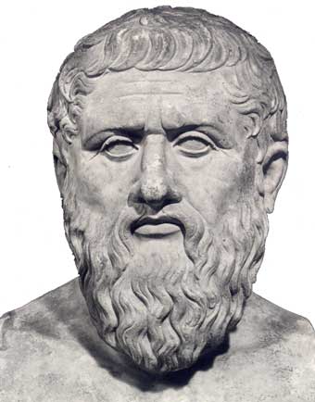
Платон
Дружба – это единодушие относительно прекрасного и справедливого. Дружба – это соучастие в благих делах и испытаниях.

Slide 4
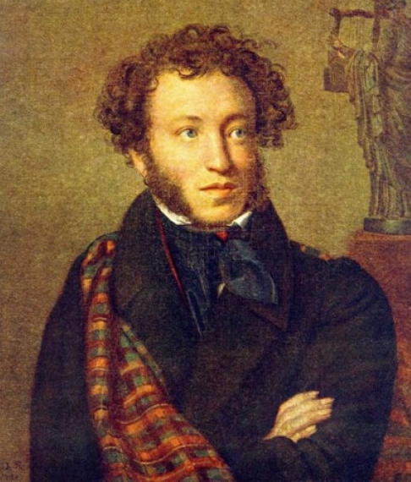
А. С. Пушкин
Друзья мои, прекрасен наш союз...

Slide 5
Пословицы и поговороки
Нет друга – ищи, ...
а нашел – береги.
Один за всех, ...
все за одного.
Человек без друзей, ...
что дерево без корней.

Slide 6
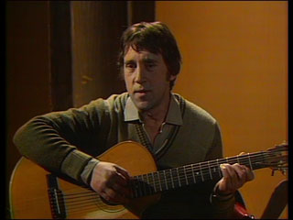
Владимир Высоцкий «Песня о друге».
Если друг оказался вдруг
И не друг, и не враг, а так...

Slide 7
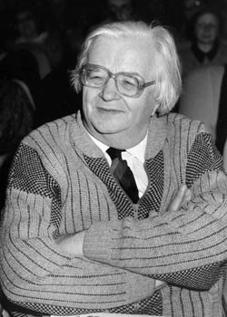
Валентин Дмитриевич Берестов (1928–1998).
Начал писать стихи для детей только после рождения дочери, хотя поэтические способности у него обнаружились очень рано. В 8 лет он написал дразнилки на своих одноклассников, за что они его сильно побили. Но Берестов не переставал сочинительствовать, только теперь он записывал стихи в тетрадь и прятал ее в тайнике. Особую роль в литературной биографии Берестова сыграл Чуковский, которому 14-летний поэт решил показать заветную тетрадь. Об этой встрече есть стихотворение, с ним мы познакомимся при чтении второй части учебника.

Slide 8
Сравните черты лирического героя всех стихотворений
«Драконил» –
умеет прощать.
«Разлука» –
любит играть.
«Фантики» –
главным считает общение.
«Девочка» –
ценит храбрость, увлеченность, выдумку.

Slide 9
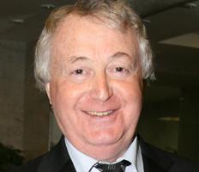
Л. Измайлов
Что же такое дружба, каждый знает?
Может быть, и спрашивать смешно.
Ну а все же, что обозначает
Это слово? Значит что оно?
Дружба в радости и дружба в горе.
Друг последнее всегда отдаст.
Друг не тот, кто льстит, а тот, кто спорит,
Тот, кто не обманет, не продаст.
Дружба никогда границ не знает,
Нет преград для дружбы никаких.
Дружба на земле объединяет
Всех детей – и белых, и цветных.

Slide 10
Список использованных ресурсов
Литературное чтение. 3-4 классы: поурочное планирование по системе Л.В.Занкова, электронное пособие – издательство «Учитель», 2010.
Свиридова В.Ю., Чуракова Н.А. Литературное чтение : Учебник для 4 класса : В 2 частях. – Самара : Издательство «Учебная литература» : Издательский дом «Федоров», 2004.
http://sjogodni.org.ua/_pu/17/21148.jpg
http://dob.1september.ru/2007/19/44.jpg
http://www.memo.fr/Media/Platon.jpg
http://www.pansion-mil.ru/9966/img/7100/Image_Big/
http://old.college.ru/biology/course/content/scientist/images/aristotel.jpg

